Slide 1
Тақырыбы: «Квадрат үшмүшені көбейткіштерге жіктеу»
ШҚО, Абай ауданы,
«С.Бекбосынов атындағы орта мектебі» КММ
Математика пәні мұғалімі Тлеубай Бақыт

Slide 2
Аңыз: Бұл оқиға ерте заманда болған. Бір қалада ақылды Ғалым деген данышпан мен оның сөзін қызғанып көре алмайтын Асан деген қатыгез адам өмір сүреді. Асан данышпан Ғалымға жауап бере алмайтындай бір сұрақ ойлап тапқысы келеді. Ол үшін ол шалғынға барып, көбелек ұстап алады да, оны алақанның ортасына салады. Асан данышпаннан сұрағысы келеді: «Менің қолымдағы көбелек тірі ме әлі өлі ме», – деп. Егер ол өлі десе, мен алақанымды ашам да, көбелек ұшып кетеді, ал егер тірі десе, мен алақанымды қатты қысамын, көбелек өліп қалады. Асан көбелекті ұстап алып, Ғалымға келеді: «Менің қолымда көбелек өлі ме, тірі ме?» – деп сұрайды. Сонда данышпан Ғалым былай деді: «Барлығы сенің қолыңда».Иә, өмірде кей кездерде келеңсіз оқиғалар болады, ештеңе істегің келмейді. Онда данышпанның сөзін еске алыңыз ” Бәрі өз қолыңда”. Осы сөз бүгінгі сабағымыздың ұраны болсын.

Slide 4
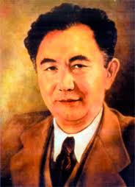
Эпиграф
“Білім алу биік таудың тік шыңына шығатын альпинисттердің әрекетіне ұқсас, бірақ білімнің мақсаты альпинистердің ісін қайталау емес, кайта мүмкіндігінше қауіпсіз, бейнетсіз, қорқынышсыз шыңға шығуды көздейді, сол үшін терлеп-тепшіп білім ізденесің.”
Қаныш Сатбаев

Slide 5
Ұйымдастыру бөлімі
Психологиялық дайындық: «Ақтілек»
- Көңіл - күйлеріңіз қалай ?
Керемет (қолдарын көтеру)
- Сабаққа дайынсыңдар ма ?
Тамаша
- Ендеше бастайық.
О – о – о (бас бармақтарын көрсету)

Slide 6
Алгебра 8 сынып
Сабақтың тақырыбы:
“Квадрат үшмүше. Квадрат үшмүшені көбейткіштерге жіктеу
Сабақтың мақсаты:
Білімділік: оқушыларды квадрат үшмүше және оны көбейткіштерге жіктей білу дағдысын қалыптыстыру;
Дамытушылық: оқушылардың ойлау қабілетін, жылдам ой қорыту, тапқырлық, тиянақтық қасиеттерін дамыту.
Тәрбиелік: оқушыларды ұйымшылдыққа, ұқып -тылыққа, дәлдікке,
алған білімдеріне жауапкер- шілікпен қарауға тәрбиелеу.
Оқу нәтижесі:
Сыни тұрғыдан ойлау арқылы квадрат үшмүшені көбейткіштерге жіктей білуге, топпен жұмыс жасай отырып, өз ойларын еркін жеткізуге, қорытынды жасай білуге үйрету;
Оқыту формасы, технологиясы, әдістері:
топпен жұмыс, жеке жұмыс, Блум таксономиясы

Slide 7
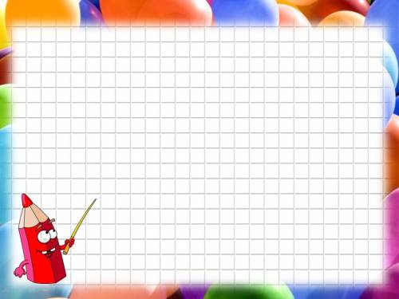
«Попкорн» тәсілі арқылы оқушыларға тақырыпқа
байланысты ауызша сұрақтар қойылады. Оқушылар қай кезде
орнынан тұрып жауап беру керектігін шешеді. Егер бірнеше
оқушы қатар тұрса, онда оқушылар кімнің бірінші болып
сөйлейтінін шешуі тиіс.
Квадрат үшмүше деген не?
Квадрат үшмүше мен квадрат теңдеудің арасында қандай
ұқсастық және айырмашылығы бар?
Квадрат үшмүшесінің түбірлері деген не?

Slide 8
Ауызша есептеңдер
Квадраттық үшмүше мына көбейтінді түрінде жіктелген:
4(х+8)(х-19) түбірін тап.
(-8; 19)
2. Түбірлері х₁=6; х₂=-2; болатын теңдеуді жаз.
(х²-4х-12=0)
3. а-ның қандай мәнінде теңбе-теңдік тура:
х²+3х+а= (х+2)(х+1)
(а=2)

Slide 9
(Т) 3-тапсырма Графикалық органайзердің "Ромбтық" жіктелім әдісімен есепті шешу алгоритмдеріне жіктейді. Мақал-мәтел берілген, түбірлерін тауып, Виет теоремасын қолданып квадрат үшмүше құрайды. Алтау ала болса ауыздағы кетеді, Төртеу түгел болса, төбедегі келеді. Жеті рет өлшеп, бір рет кес. Екі жақсы қас болмас, екі жаман дос болмас. Дескриптор - түбірін табады ; - Виет теоремасын қолданады; - квадрат үшмүше жазады.
Квадрат үшмүше
х
жіктеу
Тәрбие де өз қолыңда

Slide 11
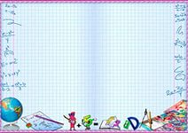
“Деңгейлік тапсырмалар”
І деңгей. (1ұпай) коэффициенттерін жазыңдар.
3х²-5х-2
-5х²+2х-3
-16х²+6х+1
ІІ деңгей. (2ұпай) Түбірлерін табыңдар.
1) х²-4х+3=0
2) х²-3х-18=0
3) х² +3х-10=0
ІІІ деңгей. (3ұпай)
Көбейткіштерге жіктеңдер.
15х²+х-2
5х²+8х+3
2х²-5х+2
Дескриптор
- түбірлердің қосындысын,көбейтіндісін табады;
- түбірлердің таңбасын анықтайды;
- түбірлерін табады.

Slide 12
“Деңгейлік тапсырмалар”
І деңгей. (1ұпай) коэффициенттерін жазыңдар.
3х²-5х-2
-5х²+2х-3
-16х²+6х+1
ІІ деңгей. (2ұпай) Түбірлерін табыңдар.
1) х²-4х+3=0
2) х²-3х-18=0
3) х² +3х-10=0
ІІІ деңгей. (3ұпай)
Көбейткіштерге жіктеңдер.
15х²+х-2
5х²+8х+3
2х²-5х+2
Жауаптары:
І деңгей.
а=3; в=-5; с=-2;
а=-5; в=2; с=-3.
а=-16; в=6; с=1.
ІІ деңгей.
х₁=1; х₂=3;
х₁= - 3; х₂=6;
х₁= -5; х₂=2;
ІІІ деңгей.
15(х-$\frac{1}{3}$)(х+0,4)
5(х+1)(х+0,6)
2(х-2)(х-0,5)

Slide 13
жинақтау
Бекіту: Тест сұрақтары
bilimland

Slide 14
Квадрат үшмүше
ах²+вх+с
а≠0
Квадрат үшмүшенің түбірлері бар болса, онда ол көбейткіштерге жіктеледі.
Квадрат үшмүшенің түбірлері болмаса, онда ол көбейткіштерге жіктелмейді.
ах²+вх+с=а(х-х₁) (х-х₂)

Slide 15
Қорытынды: «Миыңның суретін сал» әдісі. Оқушылар мидың суретін салып, оны сабақ кезінде меңгерген білімдерін білдіретін сөздермен толтырады.

Slide 16
Өз қолыңда

Slide 17
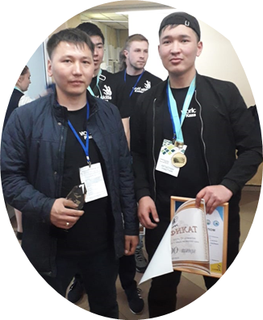
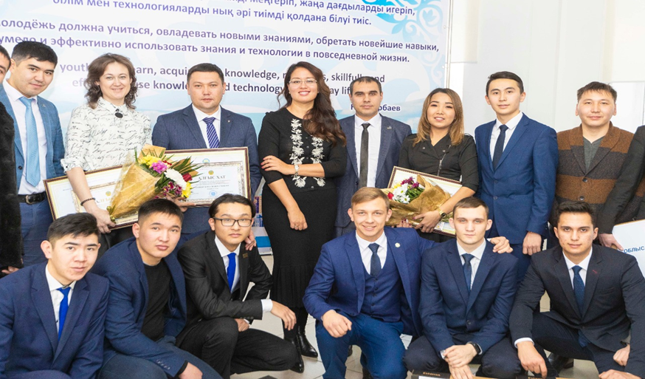
Жетістікке жету- «Бәрі өз қолыңда»
Шәкіртіміз ,мектебіміздің түлегі, Семей Электротехникалық колледжінің студенті Серікжанұлы Темірлан білім бәсекесінде топ жарды.
«Өнеркәсіптік автоматика» атты ұсынымдары бойынша Алтын медаль иеленді.
Нұр-Сұлтан қаласында V Республикалық «Worldskills Kazakhstan-2019» дәлелдеп шықты.
Жеңімпаздар Австрия мемлекетінде өтетін Еуропа чемпионаты мен Біріккен Араб Әмірліктерінде өтетін Азия біріншілігіне қатысуға жолдама алды.
қорытынды

Slide 18
5
4
3
Бағалау.

Slide 20
Назарларыңызға рахмет!

Slide 21
«Семантикалық карта»
№ | Оқушылар |  | в | с | х₁ | х₂
1 | х² - 9х + 10 = 0
2 |  | 1 | -7 | 10
3 |  | 1 | -6 | 5

Slide 22
«Бағалау парағы»
№ | Оқушылар
1
2
3
4
5

